Slide 1
主題二： 沒有時光機
就從「物」了解過去
PART 1：哪裡來的考古遺物？

Slide 2
除了歷史文獻，
人們生活所留下的遺物、遺跡和其他生物遺留
也是我們了解過去的線索，
這些線索可以透過考古發掘而來

Slide 3
考古發掘與警察鑑識採證的相似？！
以現場遺留物件作為證據、展開物證蒐集
拍照搭配記錄
想辦法還原過去此地某段時空發生的事
可疑或難以分析的物件送鑑定、實驗室分析
不能隨意移動現場物證

Slide 4
發掘前的準備工作？
要發掘哪裡?
這裡的地理背景？
要準備哪些工具？
要和哪些單位聯繫？
為什麼要發掘？
要有哪些人力？
要將探坑設在哪裡？

Slide 5
工具準備！
請仔細看圖片10秒鐘

Slide 6
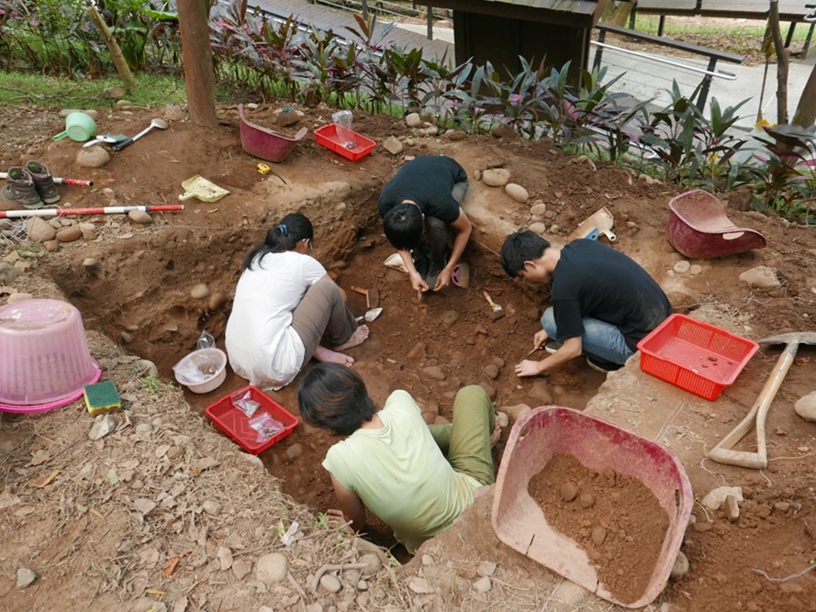

Slide 7
你看到了哪些工具？

Slide 8
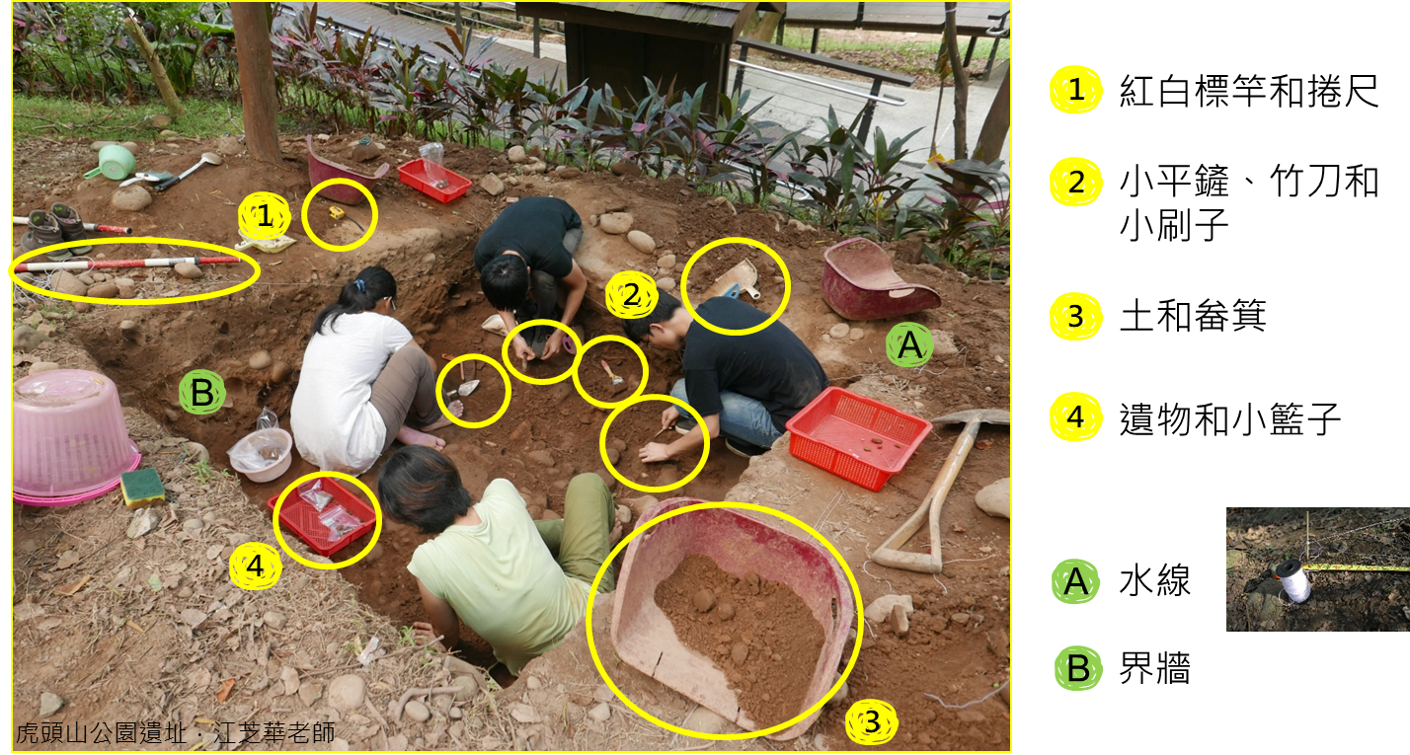
＊發掘工具：小平鏟、小刷子、竹刀、畚箕、竹筷、十字鎬、鏟子……
＊測量工具：紅白標竿、箱尺、捲尺、皮尺、水平儀、方格網、全站儀、雷射水平儀……
＊紀錄工具：紀錄本、方格紙、筆、相機……
＊其他：木樁、水線、指北針、指北、字牌、篩網、防水帆布、大小夾鏈袋、方格籃、小椅子、梯子……

Slide 9
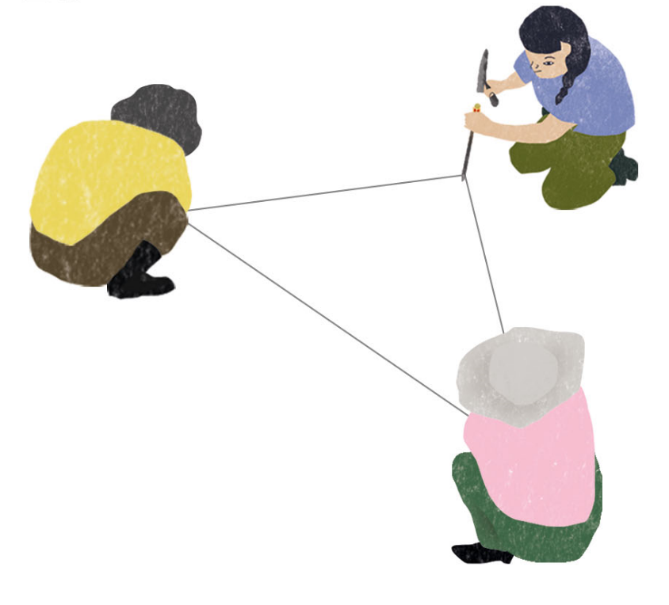
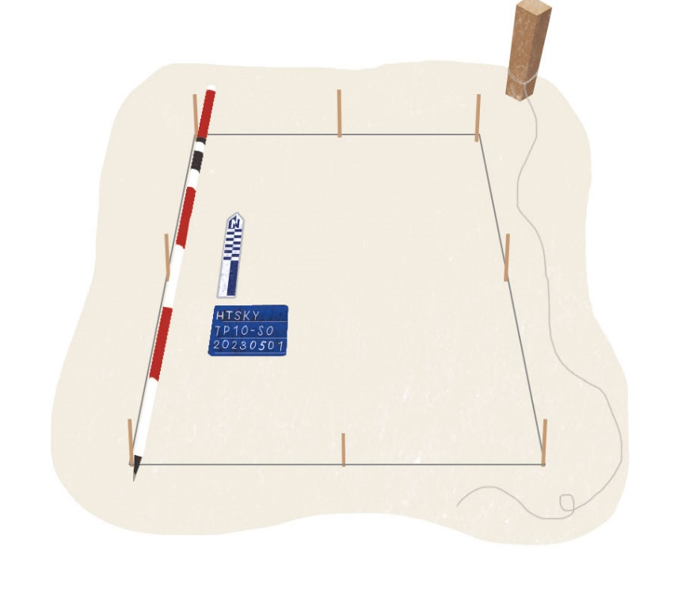
規劃坑位

Slide 10
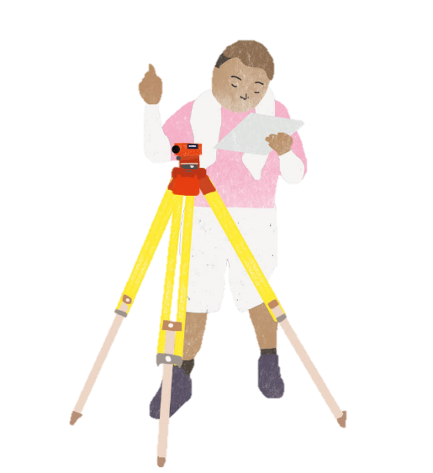
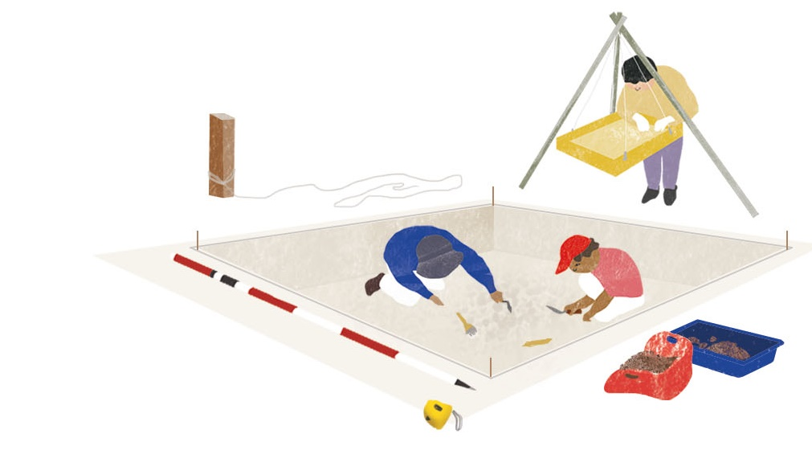
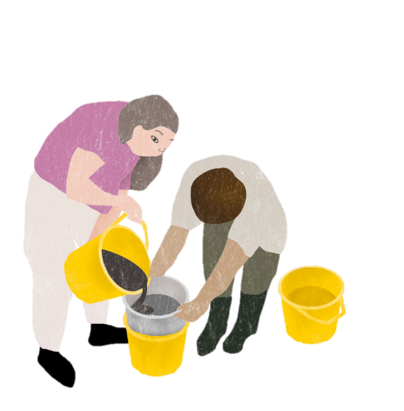
開始發掘

Slide 11
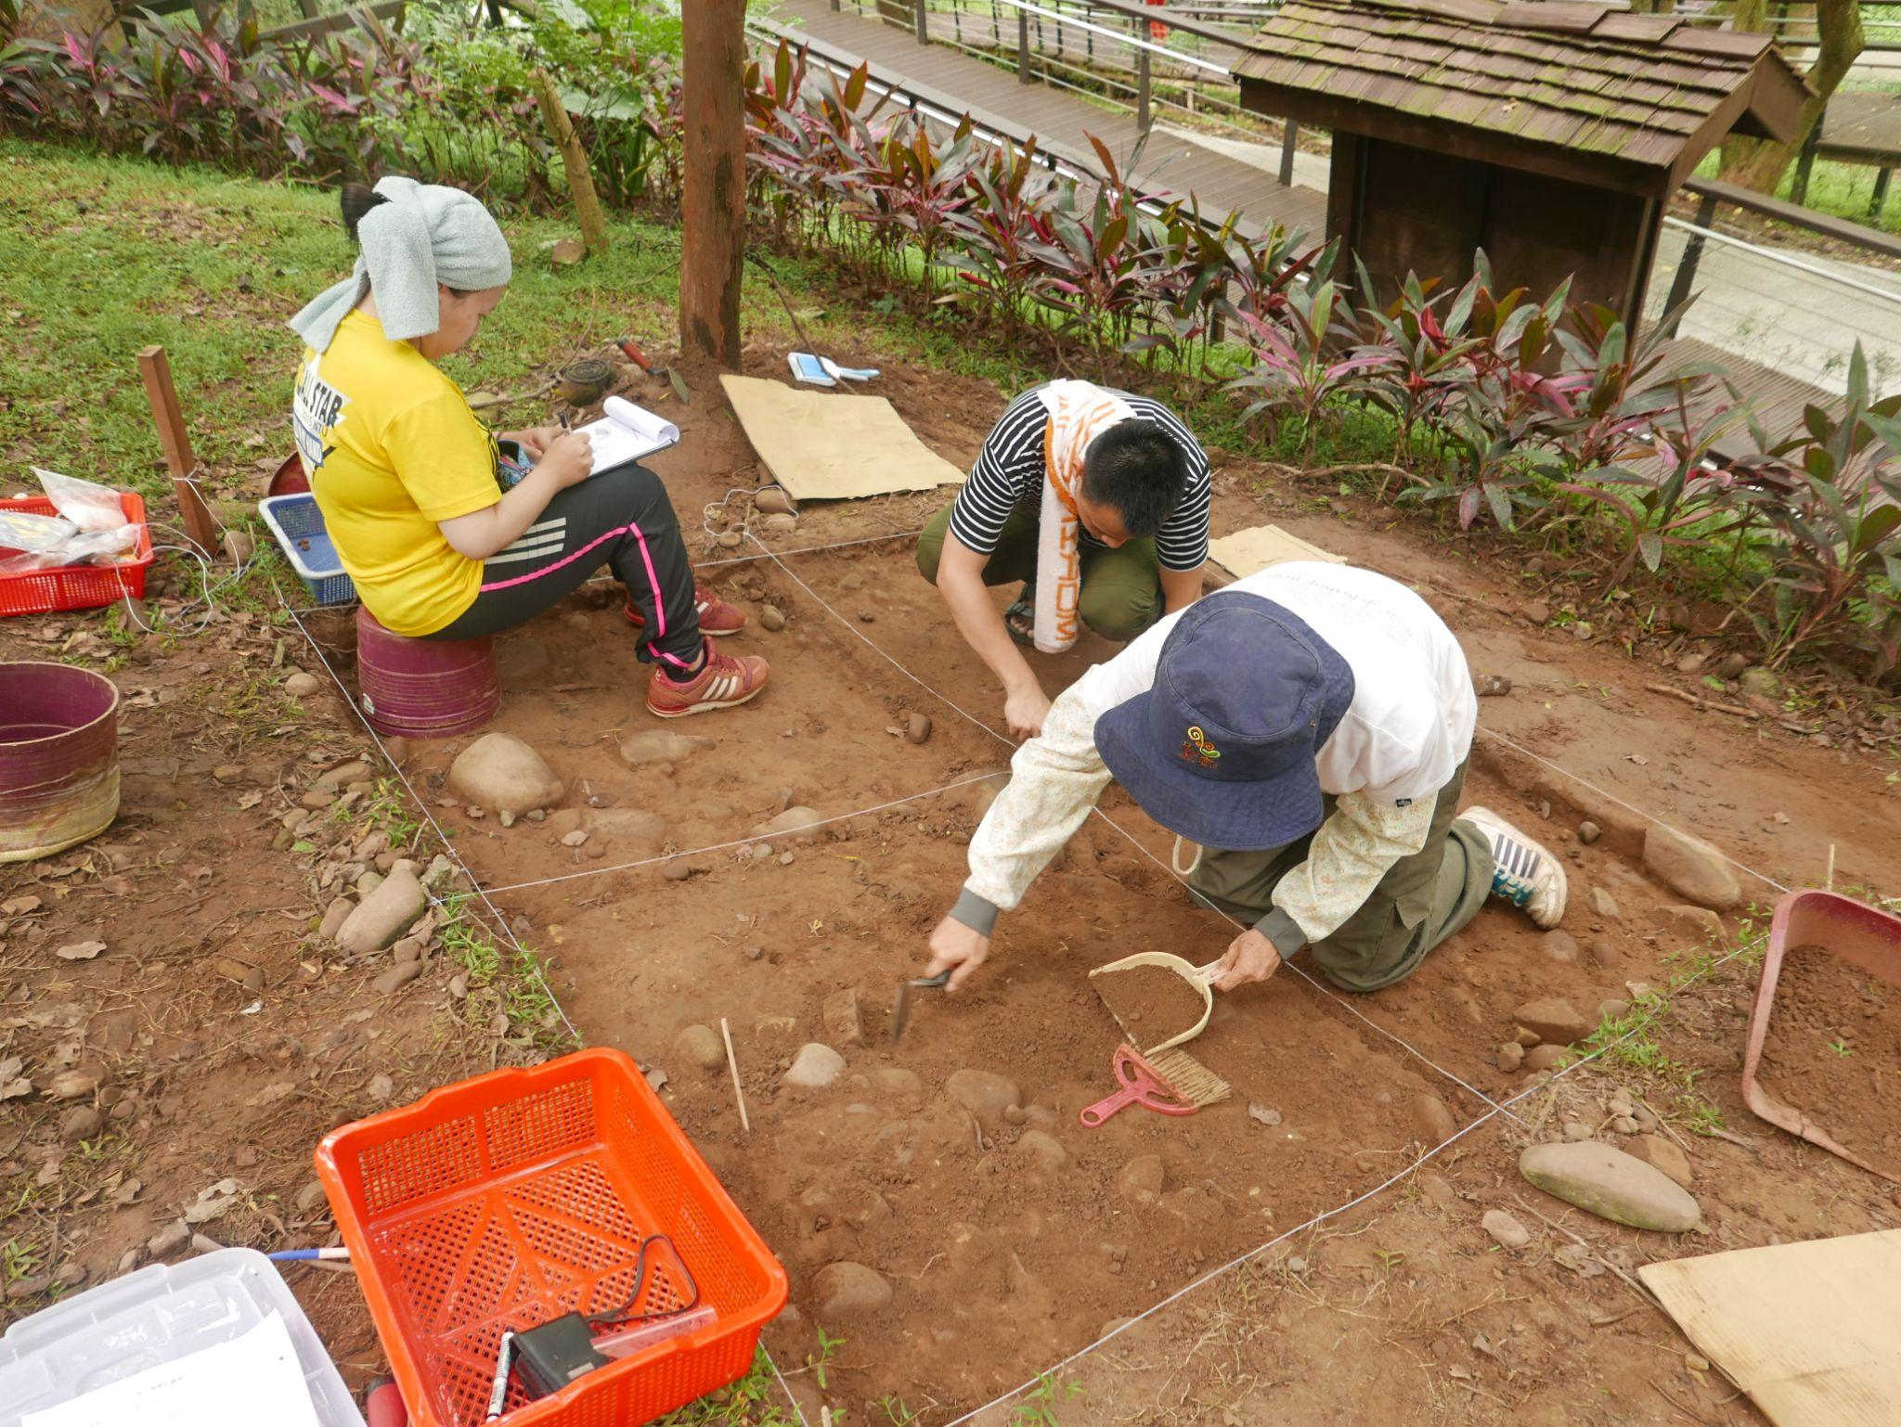
該怎麼下手？
使用小工具，小心發掘。
一次不要挖太深（一層大約10公分）、也不要太用力。
注意土的顏色、質地變化，若發現變化，須測量並記錄下來。
發現遺物時別急著拿起來！

Slide 12
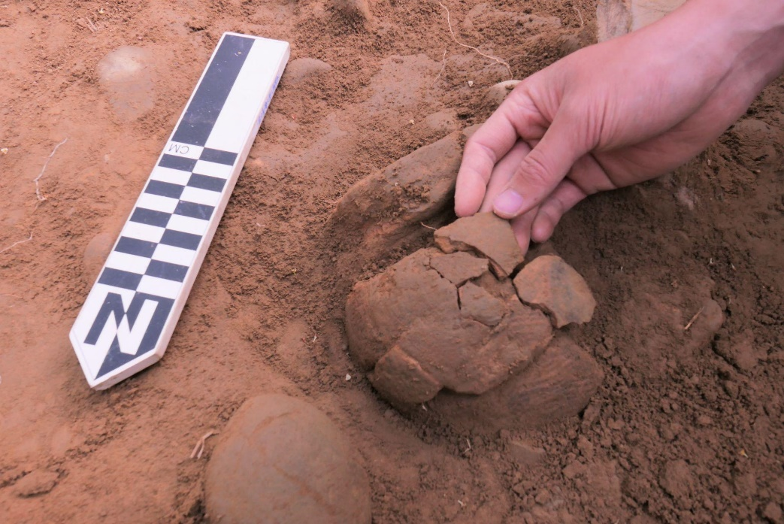
發現遺物怎麼辦？
A.偷偷摸摸放口袋
B.拍照打卡
C.裝沒看到繼續挖
D.其他......

Slide 13
正解！
１先將遺物留在原位，用小工具小心地清理
２測量位置（水平與垂直）並記在紀錄紙上
３在遺物旁邊放上字牌和指北，拍照記錄
４將遺物收進標本袋，標本袋記得寫上遺物資訊
５帶回實驗室進行整理與研究
＊盡量保存遺物出土的資訊（在哪裡、什麼方向、周遭有什麼、遺物的狀態等等.......）
遺址名稱（代號）
出土坑位（TP X）
出土層位（LX）
內容物
日期
細部位置資訊

Slide 14
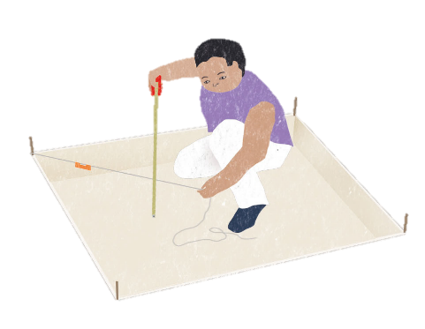
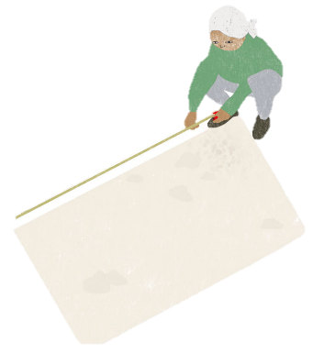
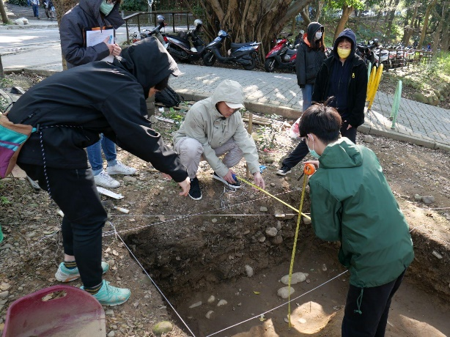
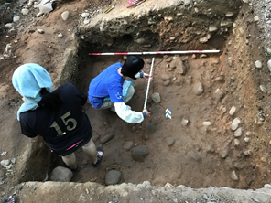
測量與紀錄
測量遺物的深度
測量遺物的位置

Slide 15
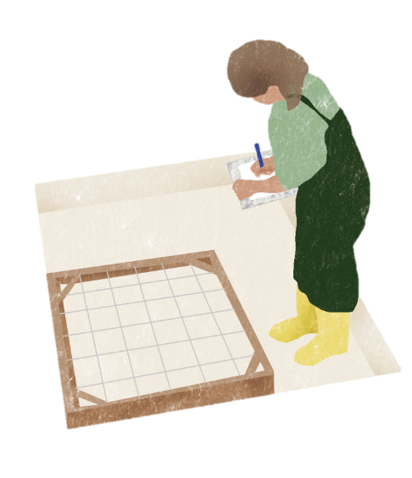
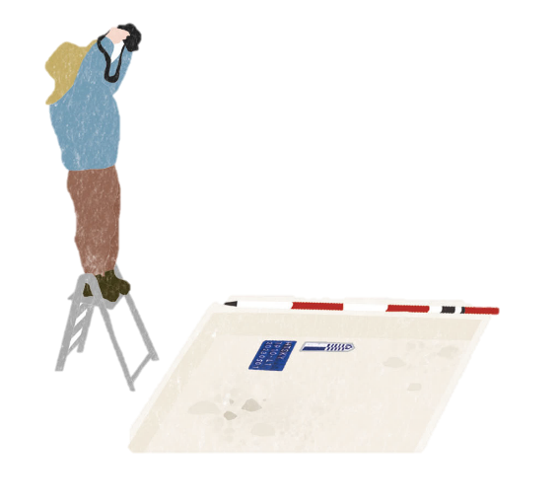
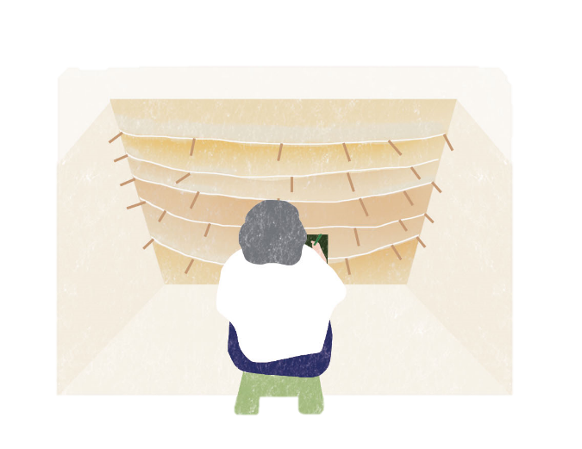
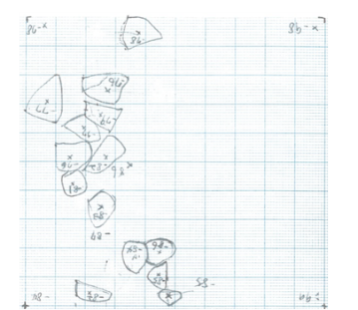
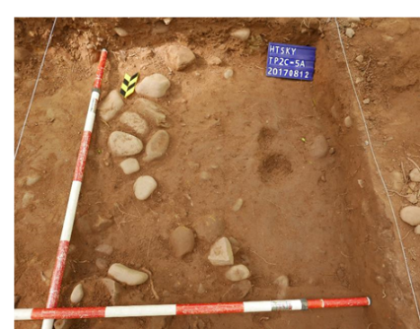
畫下坑面、遺物分布的位置
拍下探坑的樣子
畫下探坑的界牆

Slide 16
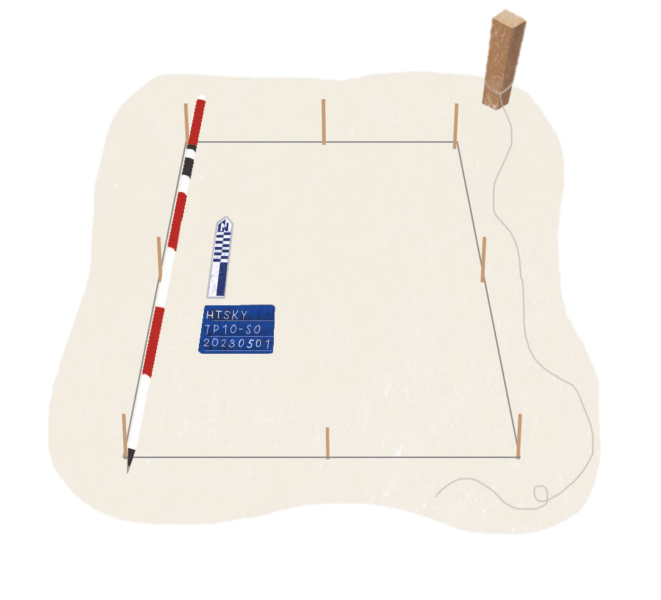
字牌與坑邊配件的解密
木樁與水線－做為坑內遺物位置和深度測量的基準
字牌－標示探坑的身分，標示內容包含：
1.遺址名稱
2.探坑編號
3.層位
4.發掘日期
紅白標竿－一段20公分，標示長度
指北－標示北方

Slide 17
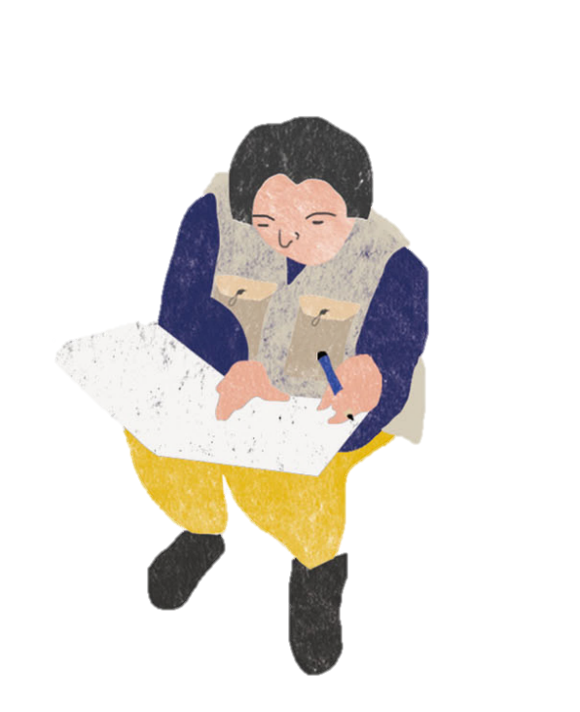
如何記錄才能將在探坑所見傳遞給其他人？
為什麼要將探坑所見傳遞給其他人？
遺址： | 發掘日期：
地點： | 天氣：
紀錄者： | 發掘者：
坑號： | 層位：
起始深度：開始發掘距標準點的深度 | 結束深度：結束發掘距標準點的深度
土質：土的質地變化 | 土色：土的顏色變化
紀錄： 1.遺物種類與數量 2.紀錄遺物出土的位置和深度 3.描述發掘過程所發生的狀況和事件 4.觀察遺物出土的位置，推測這些東西是什麼？發生了什麼事？

Slide 18
考古遺址和其中的遺物、遺跡
不像地面上的古蹟容易見得、看完還能在保留在原地
考古遺址的內涵只有在發掘當下能完整看見
發掘完也就此消失
因此需要詳實的記錄，讓其他人也有機會能接近、研究

Slide 19
考古發掘體驗箱

Slide 20
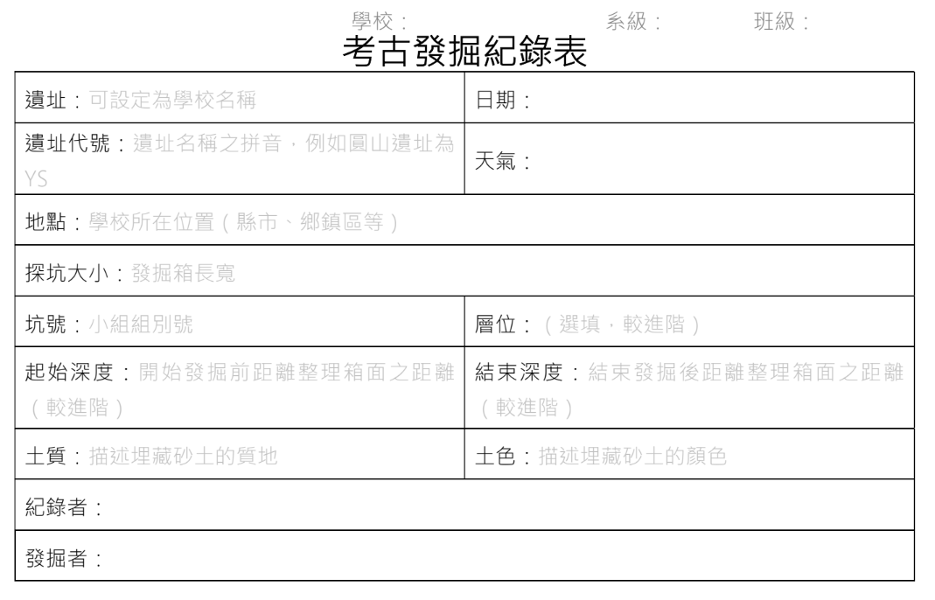
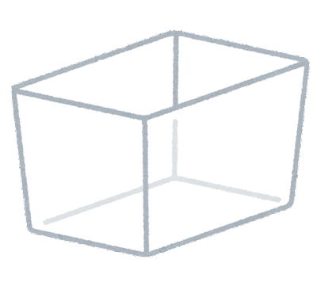
開始之前：填寫發掘紀錄
測量起始深度

Slide 21
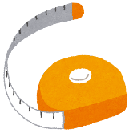
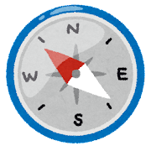
開始之前：拍攝坑面照
捲尺或直尺：將捲尺或直尺放在發掘箱內的一側。
字牌：在小白板寫上以下資訊，將字排放在表土面。
XXXX-遺址名稱
TPX-小組編號
L0-表土
20XX.XX.XX-今天日期
指北：將發掘箱轉為正南北，並將指北放在表土面（可用手機替代）。

Slide 22
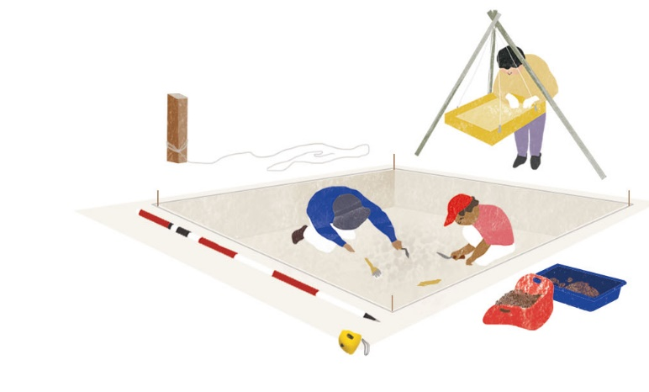
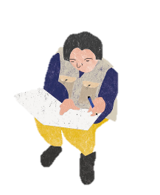
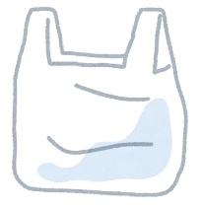
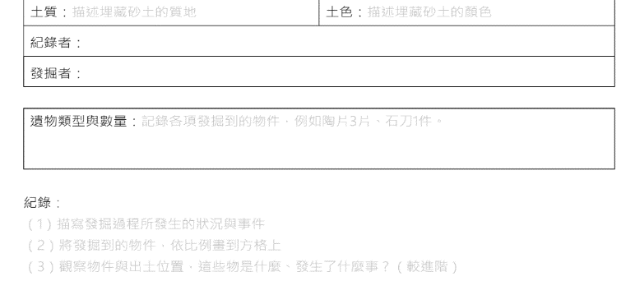
開始發掘
小畚箕：將發掘過的土舀出發掘箱（仔細檢查土裡是否有東西）
發掘工具：用小湯匙、小刷子等小工具，一層一層仔細地往下挖。小心不要挖太深了！
紀錄：將發掘過程所觀察到的現象，包含土的顏色和土的質地都記錄下來
袋子：將發掘過的土舀至袋子內

Slide 23
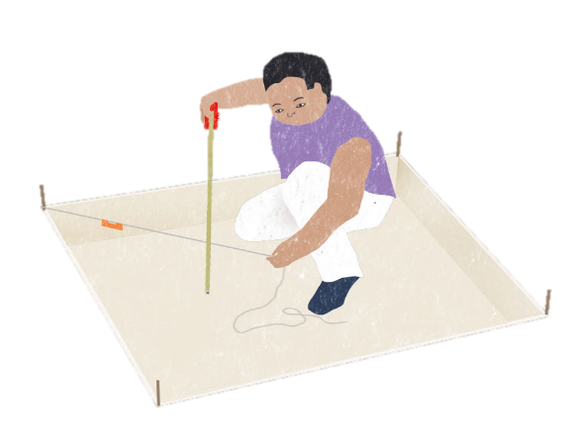
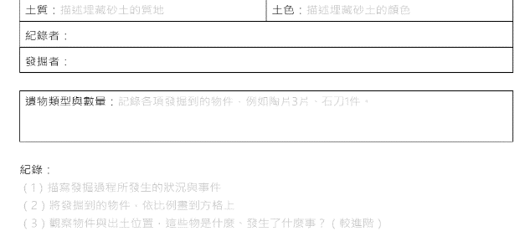
發現東西
捲尺或直尺：測量發現的東西的位置並記錄。
1.距離盒子北邊和盒子東邊的距離
2.距離盒子等端的距離
小刷子：發現東西後，小心將土輕開。注意不要移動東西位置！
夾鏈袋：將發現的東西取起放入夾鏈袋，在袋上寫以下資訊
XXXX-遺址名稱
TPX-小組編號
LX-第幾層
XXXX-發現的東西
20XX.XX.XX-今天日期

Slide 24
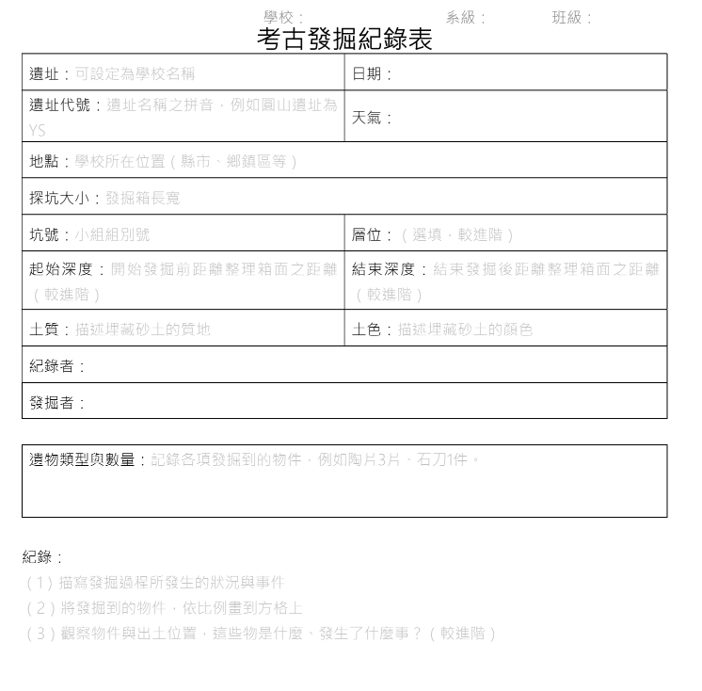
結束發掘：完成紀錄與討論
小組討論：
根據發掘過程所發現的東西、與這些東西分布的位置，推測這裡曾經發生什麼事？

Slide 25
圖像來源：
頁數 | 圖像 | 來源
P.6、8 | 考古發掘工作照片 | 國立臺灣大學人類學系江芝華老師
P.11 | 考古發掘工作照片
P.12 | 考古發掘工作照片
P.14 | 考古發掘工作照片
P.15 | 虎頭山公園遺址坑面圖與坑面照

Slide 26
主題二： 沒有時光機
就從「物」了解過去
PART 2：物的解析

Slide 27
發掘結束後……考古工作可還沒結束！
清洗
分類與編號
測量
拍照
典藏
研究
「室內」花的時間可比室外發掘還多呀！

Slide 28
想想發掘出土的東西……
觀察形狀
觀察一起出現的有什麼
參考不同人群的生活
分析遺留在物上的東西
辨識材質
觀察使用的痕跡
想像！

Slide 29
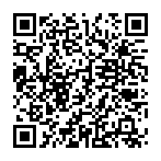
舊香蘭遺址的玻璃珠研究 （2021 楊筑雅 《Joy愛十三行》第十四期）
文章閱讀
研究案例
研究舊香蘭和其他三個遺址出土的玻璃珠化學成分
舊香蘭和多良遺址：屬於礦物鈉鋁玻璃
平林與卑南遺址：屬於鉀玻璃
在文化層出土的玻璃珠比在墓葬還多
，還發現玻璃廢料
推測此處是玻璃珠製造工坊，製作玻璃珠並向外輸出
因此楊筑雅的結論是……
而你覺得呢？
研究舊香蘭遺址出土玻璃珠和廢料的製作痕跡和化學成分
珠子多屬拉製法、多是礦物鈉鋁玻璃；
廢料屬捲製法、礦物鈉鋁玻璃和植物輝玻璃
Notes:
楊筑雅結論:舊香蘭應該不是玻璃珠製作中心，但沒有否定這裡可能發展過玻璃珠製作技術

Slide 30
換你想想看……
材質哪裡來
是誰製作的
屬於誰的
在哪裡被發現
曾經歷什麼故事……

Slide 31
挖古挖古!來考古!
卡牌遊戲時間！

